Slide 1
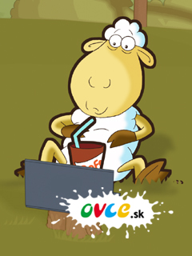
OVCE
Inšpirácia - „Shaun the sheep“
www.ovce.sk

Slide 2
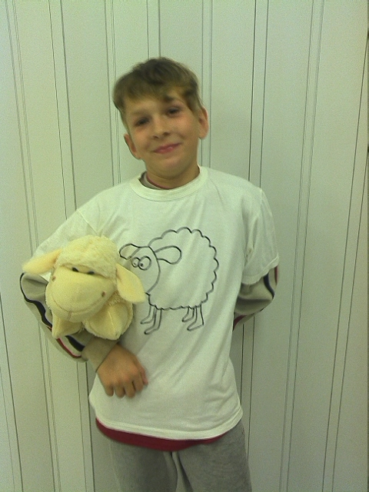
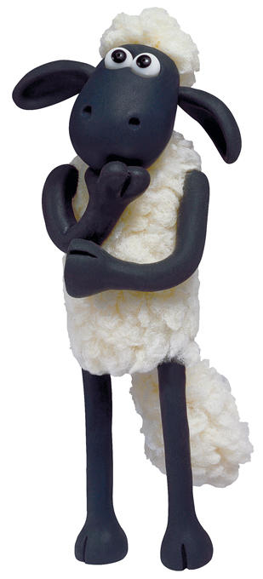
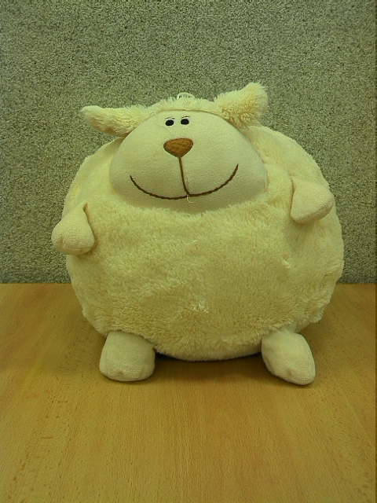
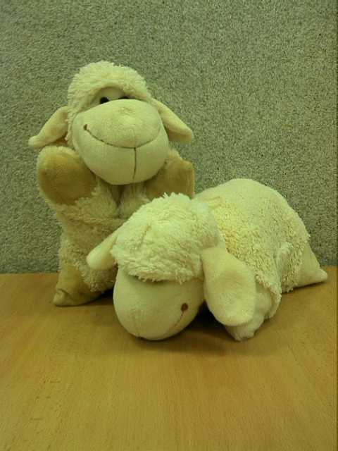
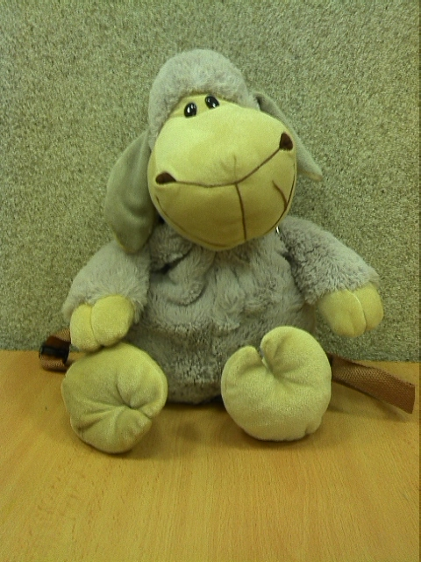
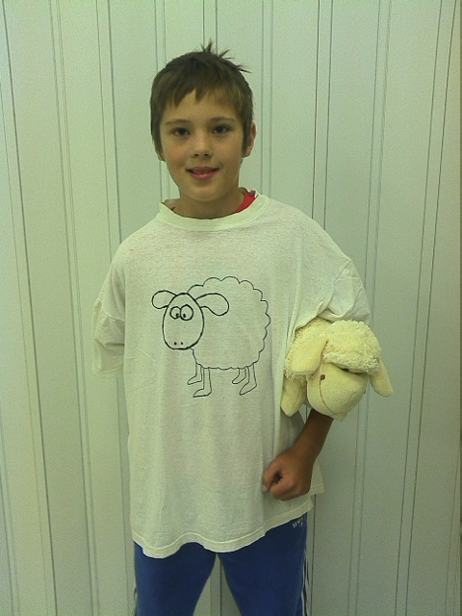
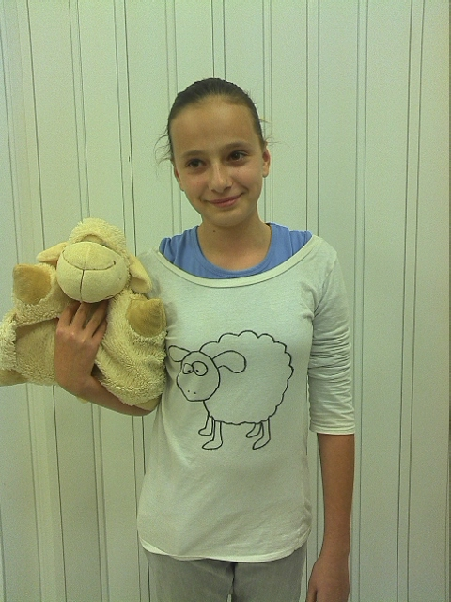
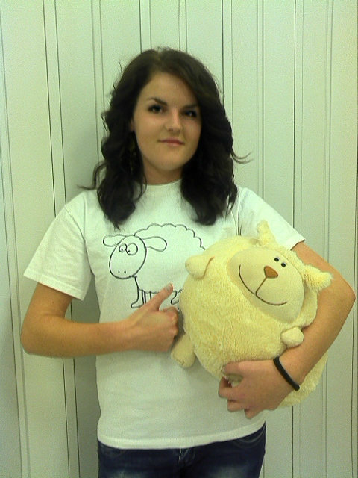
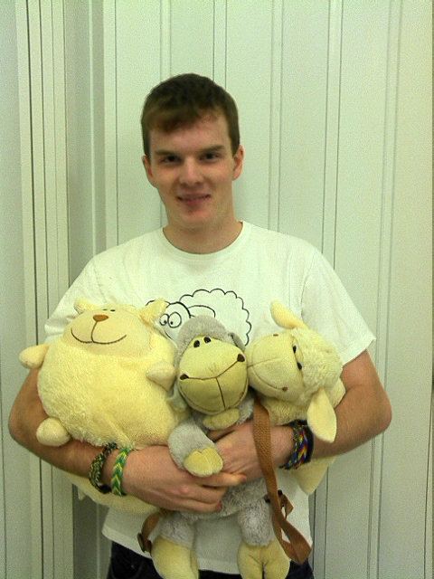
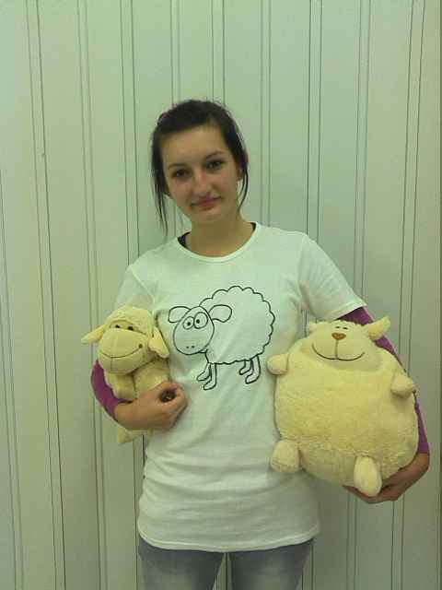
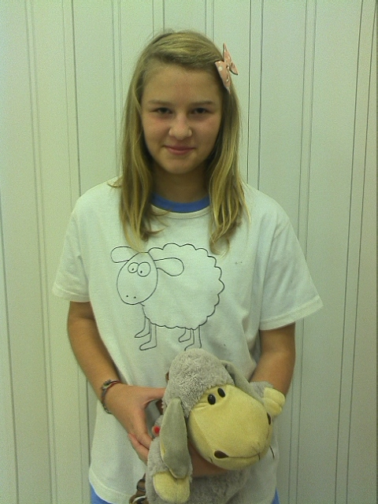
...v hlavných úlohách...
Dominiček Timko
Marča Urmínová
Katarínka Adamčiaková
Monča Lauková
Julieta Šrobárová
Tady Šrobár
Paťko Kubala
Kikuš Karníková
Tučko
Méé & Béé
Jano alias Janči

Slide 3
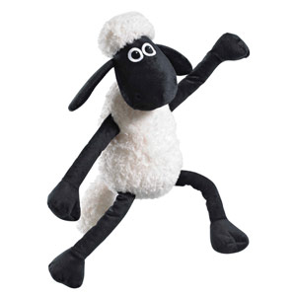
Ovca domáca / Domkárska
Charakteristika :
Malé stáda ochrana pred predátormi ( inými skupinkami)
lepšie šance na prežitie ( víťazstvo)
Veľmi dobre vyvinutý čuch vieme sa navzájom rozoznať
rozoznávanie cudzých zvierat ( jednotlivých
členov skupiniek)
Každá ovca rešpektuje osobný priestor druhej ovce.
Opatrnosť
Hravé správanie samčeky – vzájomné súboje
samičky – rotačné pohyby pri naháňaní :D
Ak sa ľubovoľný člen od stáda (skupinky) oddelí stádo to rieši:
VOKALIZOVANÍM ( v preklade méékaním ) !

Slide 4
Upozornenie
Predchádzajúce informácie nie sú výmyseľ. Sú napísané na základe skutočných faktov o ovci domácej.

Slide 5
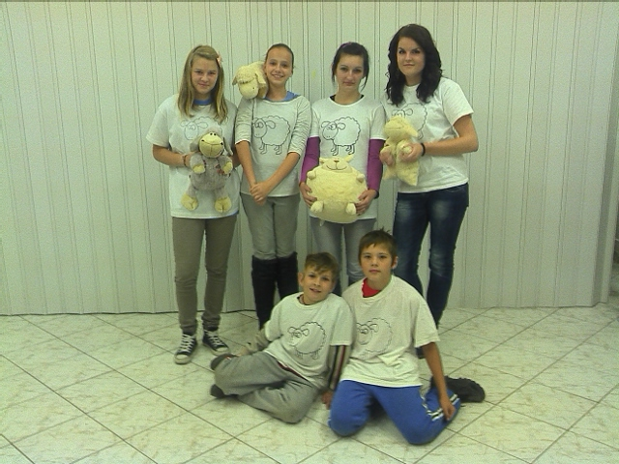
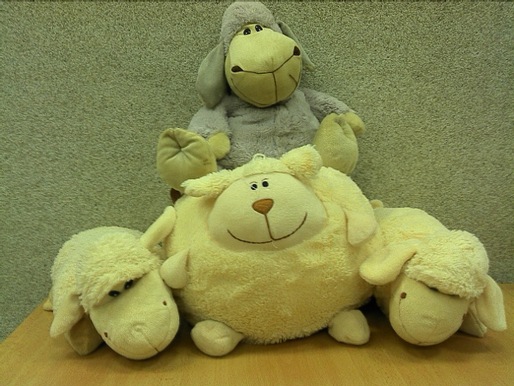
Názorná ukážka malého stáda
Number ONE
Number Two

Slide 6
Pokrik
Každá správna ovca,
nebojí sa lovca.
Na Facebooku chatuje,
nielen chutnú trávu je.
Fotky si tam občas dáva,
od svedomia príde správa.
Maskota tiež svojho majú,
„Tučkom“ si ho nazývajú.
S reklamou si tričká nosia,
všetci o ne ticho prosia!

Slide 7
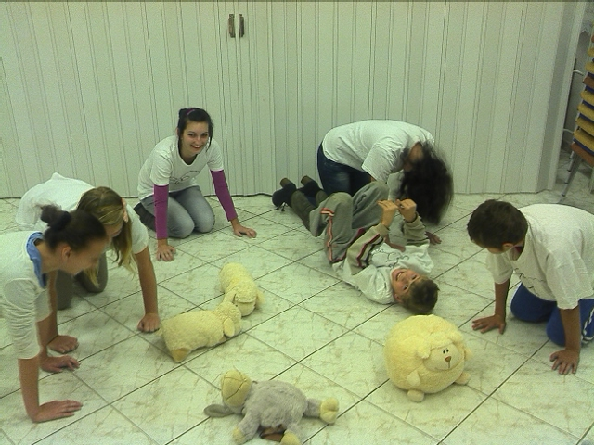
...Ale inak sme normálni

Slide 8
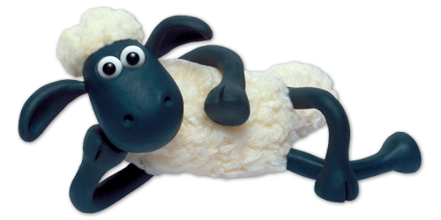
Ďakujeme za pozornosť
Bééééé

Slide 9
